Slide 1
구글API KEY
챕터명을 입력하세요.

Slide 2
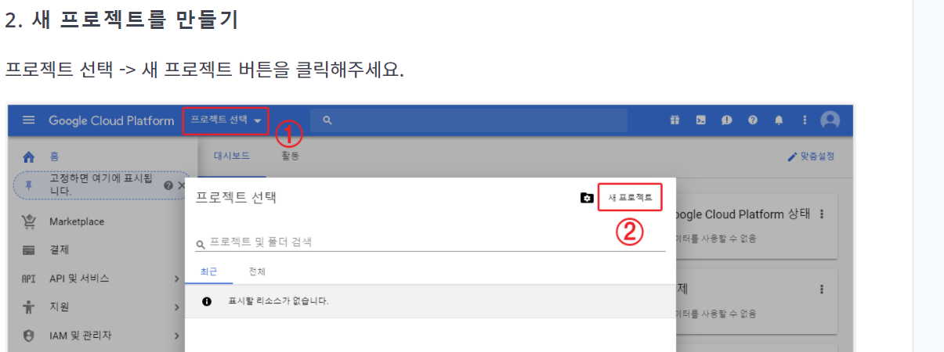
구글맵 API KEY
1. 구글 지도 플랫폼 사이트로 접속 https://cloud.google.com/maps-platform/
시작하기” 혹은 “콘솔” 버튼을 눌러 계속 진행 (가입 및 결재계정 만들기 나오면 처리 해줌)

Slide 3
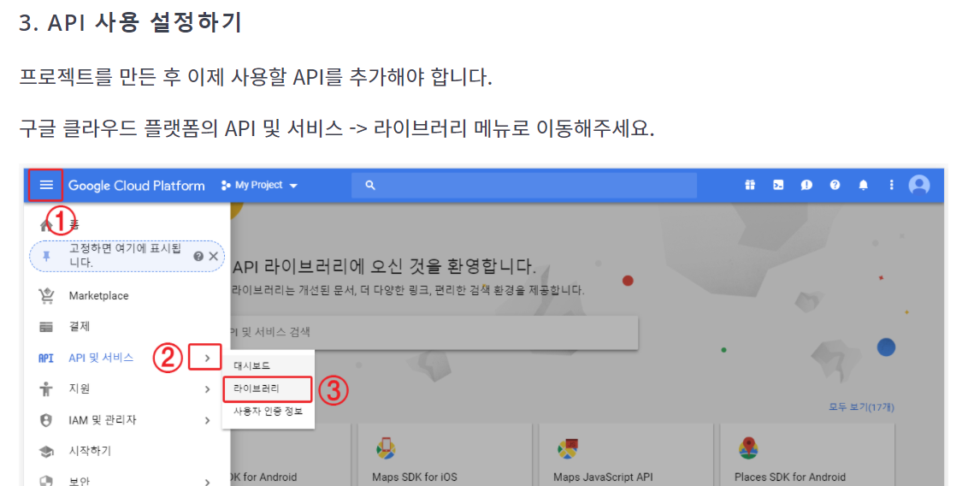

Slide 4
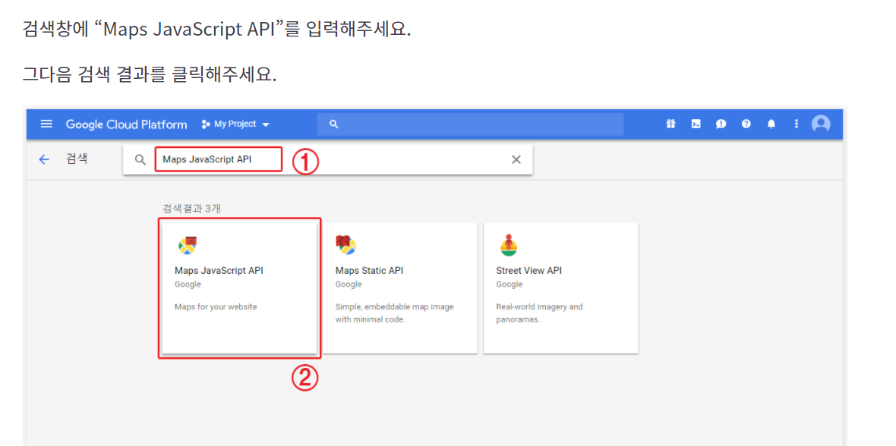

Slide 5
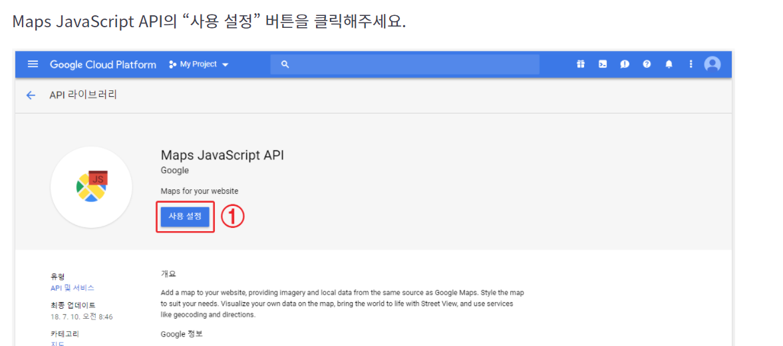

Slide 6
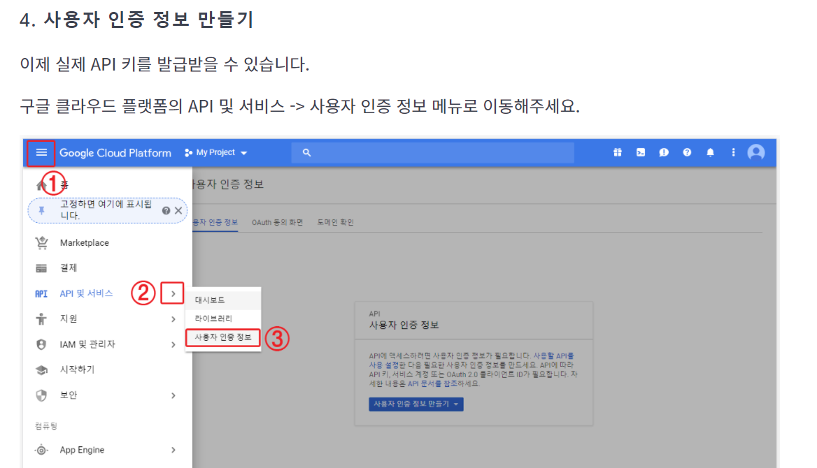

Slide 7
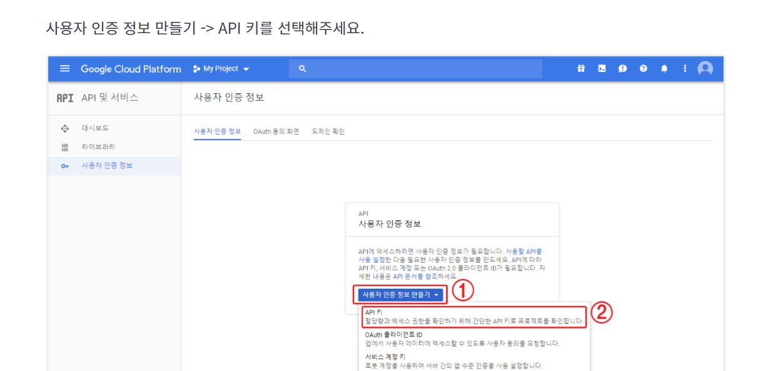

Slide 8
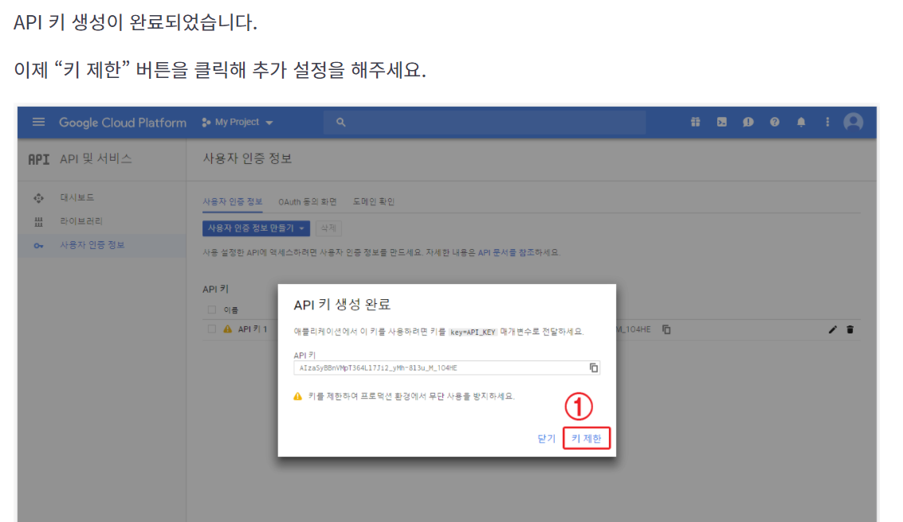

Slide 9
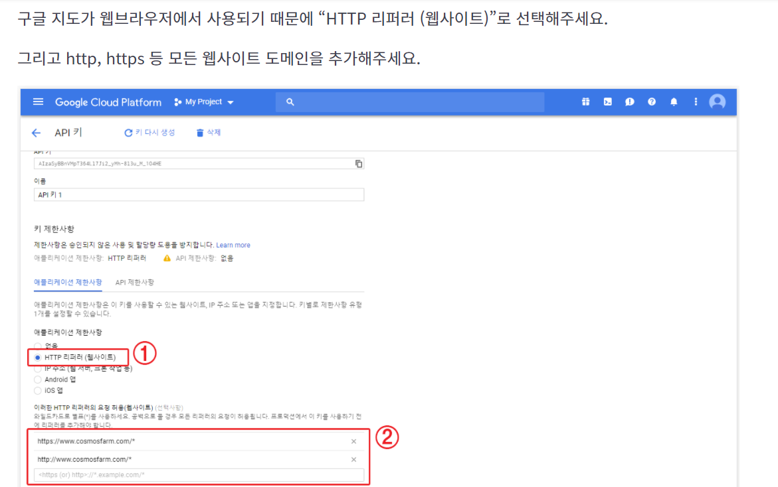
실습용은 제한 사이트 적자 마세요 ( 이 아래에 다음페이지 있음)

Slide 10
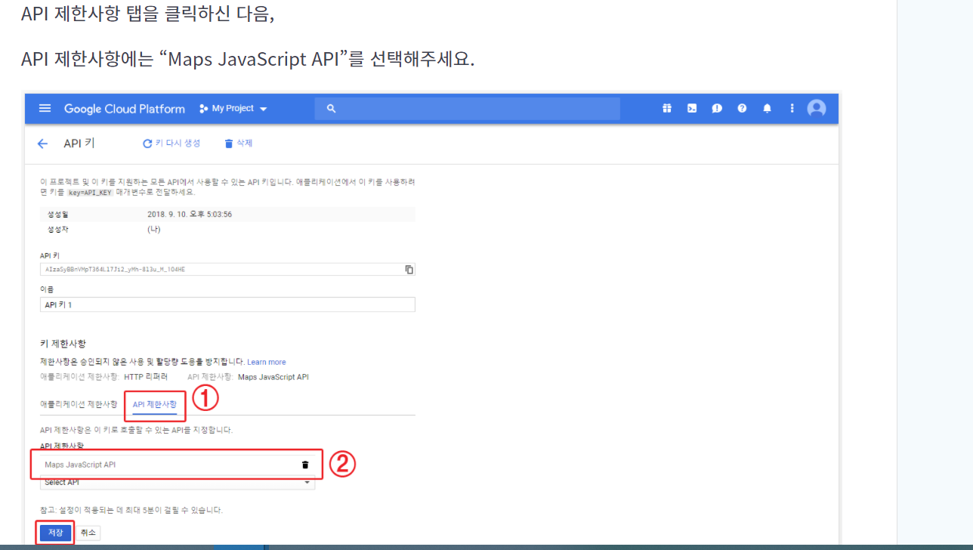
(앞페이지와 같이 있음)

Slide 11
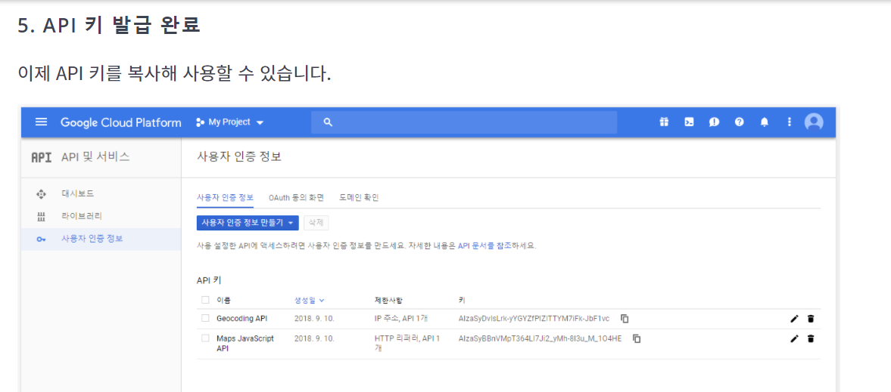

Slide 12
Social login OAUTH
https://velog.io/@sdb016/OAuth-2.0-Client-%EB%93%B1%EB%A1%9D

Slide 13
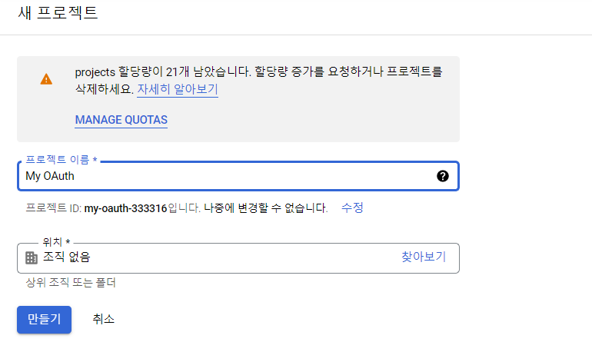

Slide 14
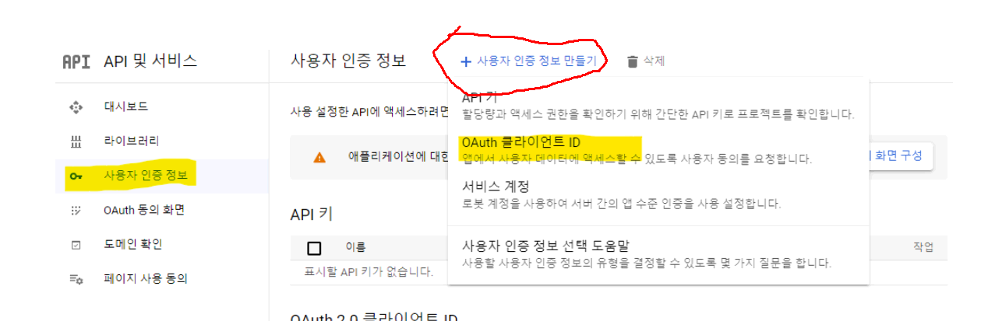

Slide 15
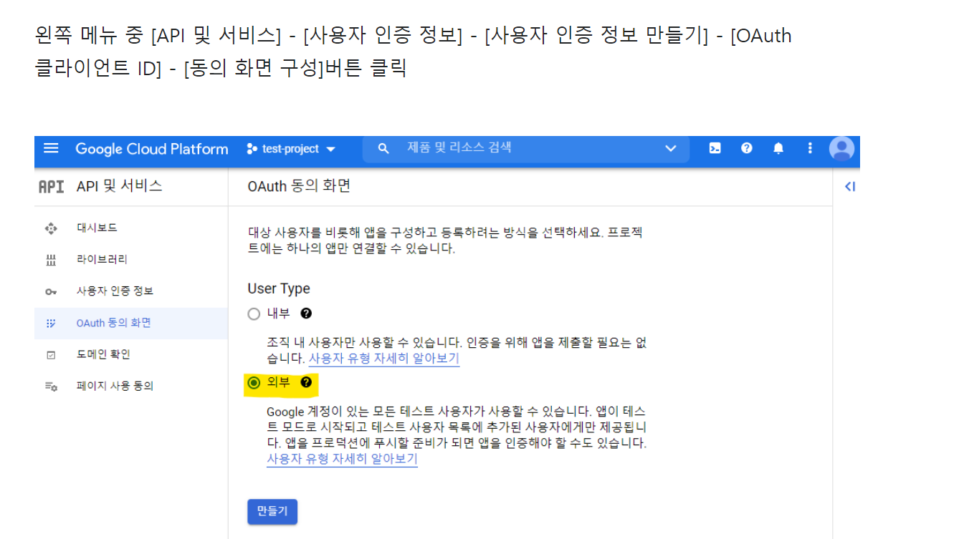
(동의화면 구성 안보이면 콜랩스메뉴를 펼치거나 화면 처리하고 사용자 인증정보로 다시들어와 동의화면 구성 처리)

Slide 16
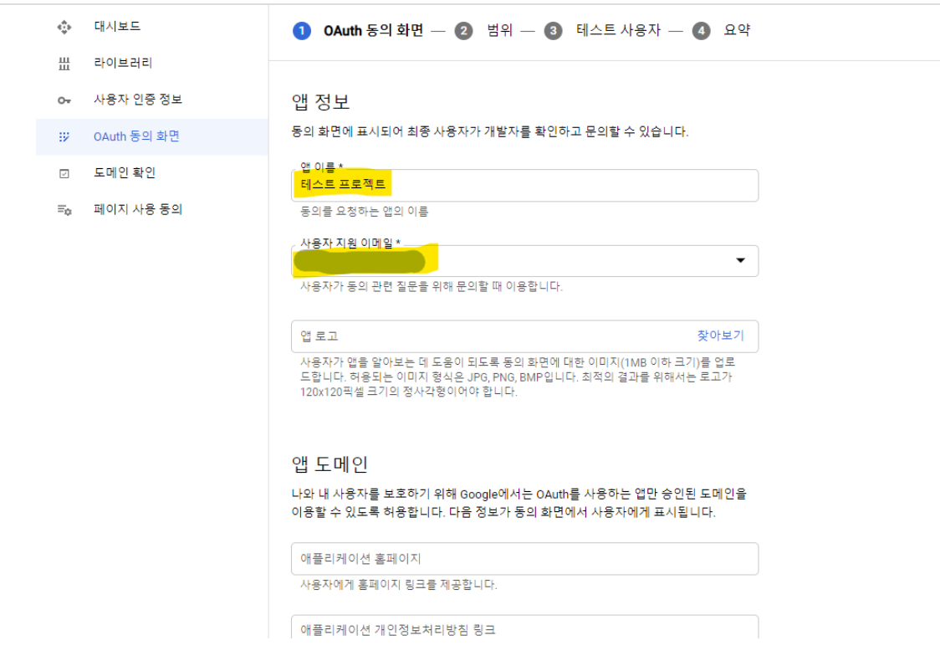

Slide 17
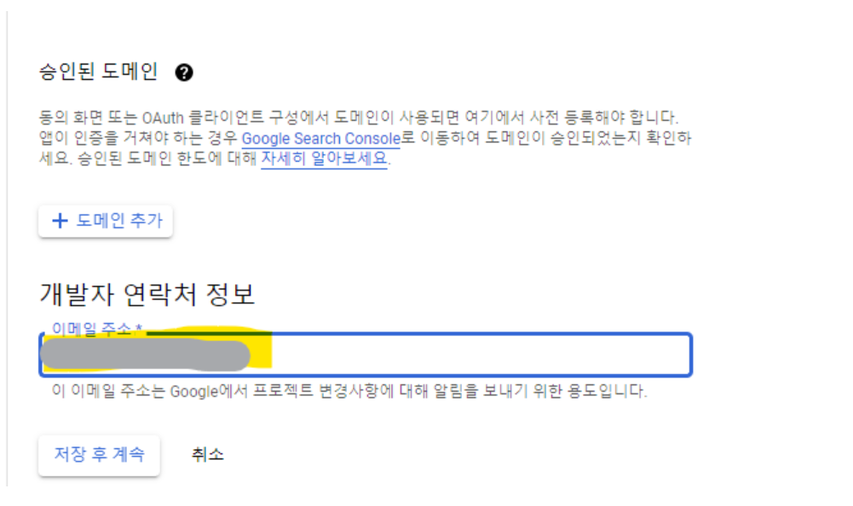

Slide 18
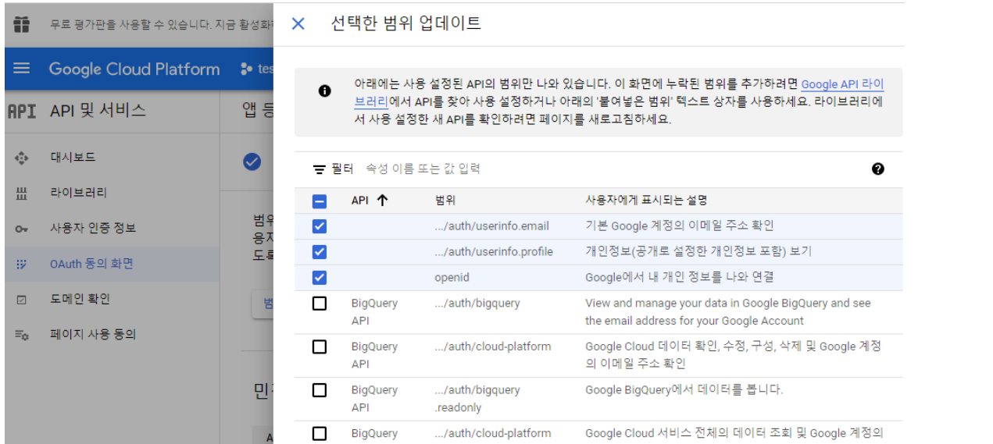

Slide 19
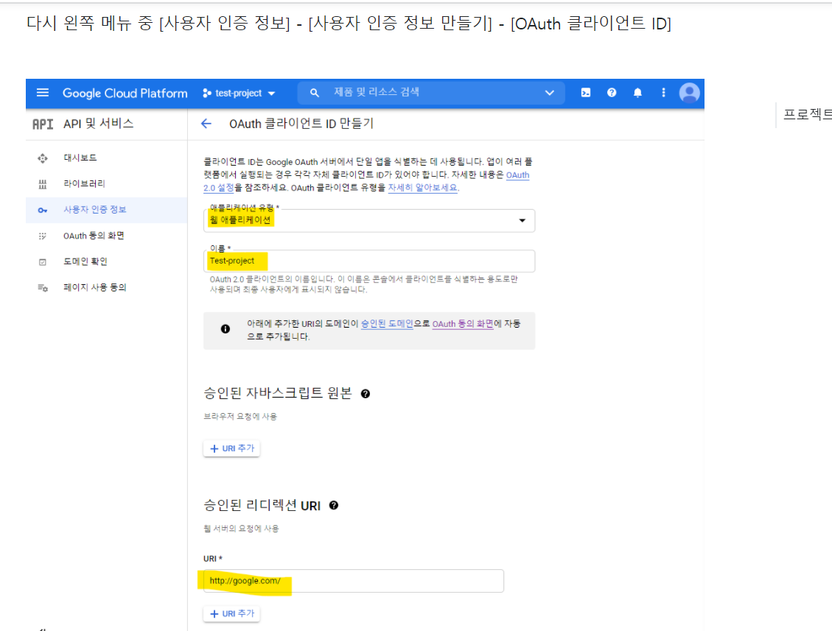

Slide 20
